Slide 1
Электронная микроскопия
ПЭМ высокого разрешения
  Атомное разрешение
    результат интерференции

Slide 2
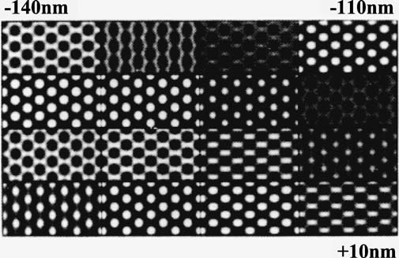
ПЭМ высокого разрешения
Моделирование изображения атомных колонн диоксида олова, разный фокус

Slide 3
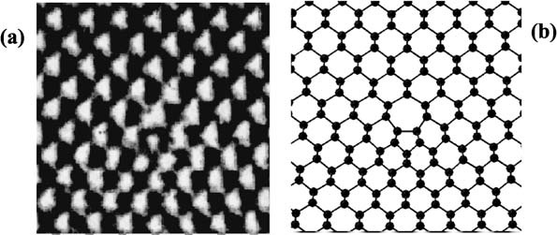
ПЭМ высокого разрешения
Краевые дислокации, Ge/Si(001)

Slide 4
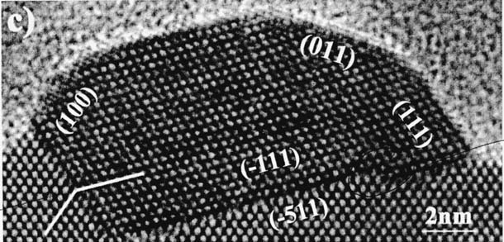
ПЭМ высокого разрешения
Сечение CoSi₂-нанопроволоки, эпитаксия на Si(100)

Slide 5
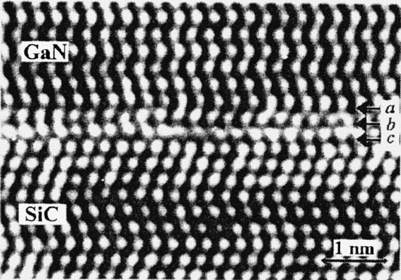
ПЭМ высокого разрешения
граница
раздела

Slide 6
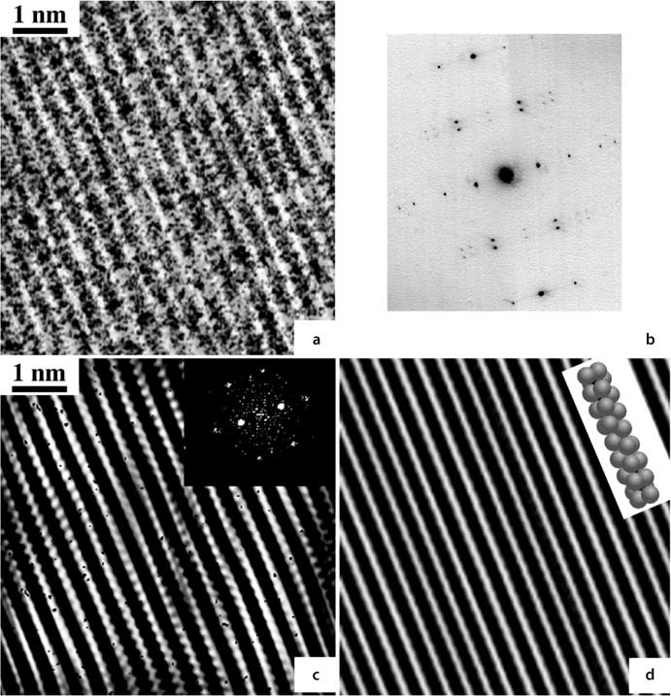
ПЭМ высокого разрешения
визуа-лизация решетки ПТФЭ
картина микроди-фракции
изобра-жение после Фурье-фильт-рации
компью-терное модели-рование

Slide 7
Электронная микроскопия
Просвечивающая электронная микроскопия
  Электронная голография (Д. Габор, Нобелевская премия 1971 г.)
    In line (линейная)
    Off axis (внеосевая)

Slide 8
Электронная голография
In line схема, пунктиром – оптические лучи и линза (восст.)

Slide 9
Электронная голография
Off axis схема, пунктиром – оптическая бипризма, эквивалент (+)-заряженной проволоки W

Slide 10
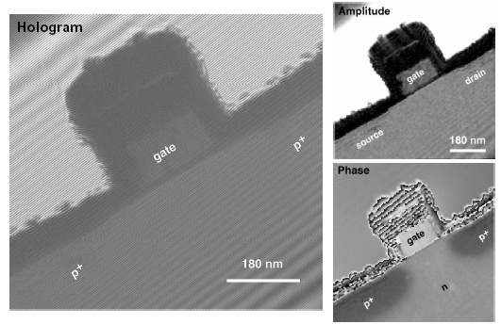
Электронная голография
p-MOS транзистор
Off axis схема

Slide 11
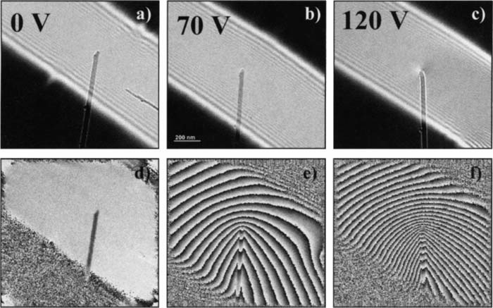
Электронная голография
нанотрубка
FE
Off axis схема
1.22 V/nm

Slide 12
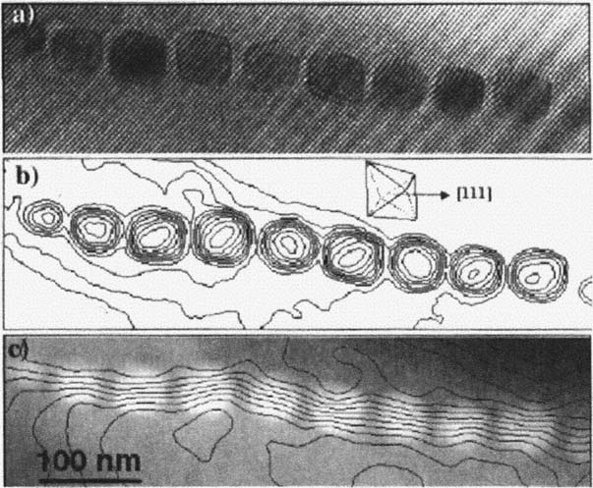
Электронная голография
нано-кристал-литы магне-тита, magneto-spirillum magneto-tacticum
голо-грамма
вклад среднего внутрен-него потен-циала
Off axis схема
магнит-ный вклад

Slide 13
Электронная микроскопия
Приготовление образцов для ПЭМ
  Травление
  Ультрамикротомия
  Контрастирование
    Селективность

Slide 14
Приготовление образцов для ПЭМ
а – ультразвук, сверление,
б – шлифование,
д – ультрамикротомия,
е – перемалывание
в – химическое струйное травление,
г – электрохимическое травление,
ж – травление ионным пучком,
з – осаждение тонких пленок

Slide 15
Ультрамикротомия для ПЭМ
dry
три среза одинаковой и равномерной толщины
wet

Slide 16
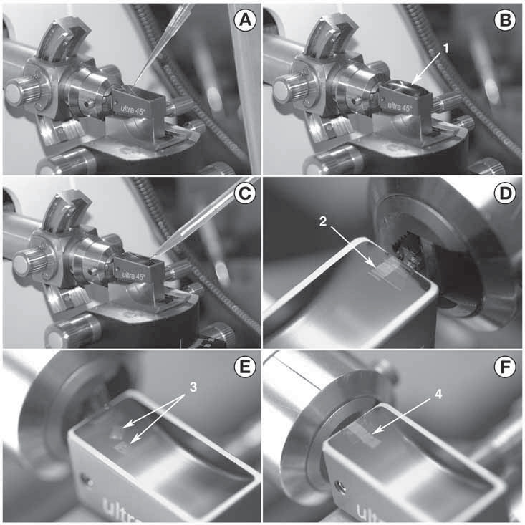
Ультрамикротомия для ПЭМ
мениск
задиры
два индивидуальных среза
три среза одинаковой и равномерной толщины

Slide 17
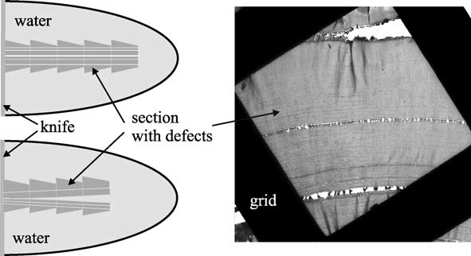
Ультрамикротомия для ПЭМ
два индивидуальных среза
дефекты ножа

Slide 18
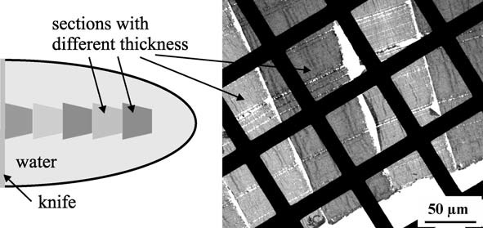
Ультрамикротомия для ПЭМ
два индивидуальных среза
разная толщина срезов

Slide 19
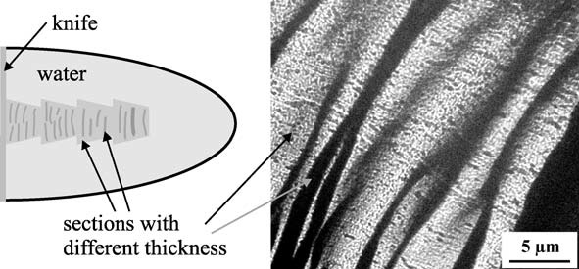
Ультрамикротомия для ПЭМ
два индивидуальных среза
вариация толщины в срезе

Slide 20
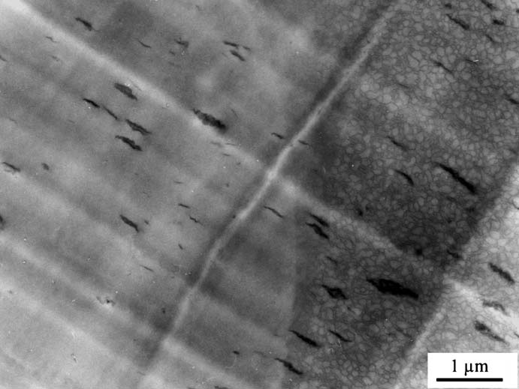
Контрастирование для ПЭМ
PS/PB star block copolymer:
контрастирование OsO₄
Предварительное воздействие электронным пучком ПЭМ слева (сшивка ПБ фазы), без воздействия справа

Slide 21
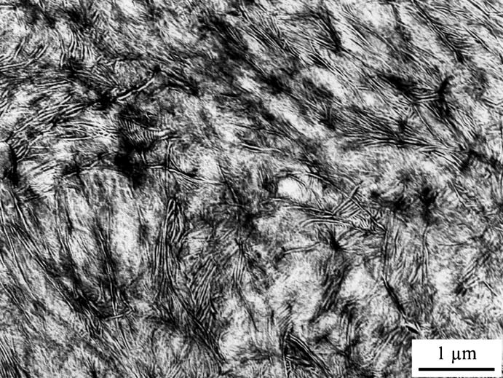
Контрастирование для ПЭМ
Полиэтилен высокой плотности, контрастирование OsO₄

Slide 22
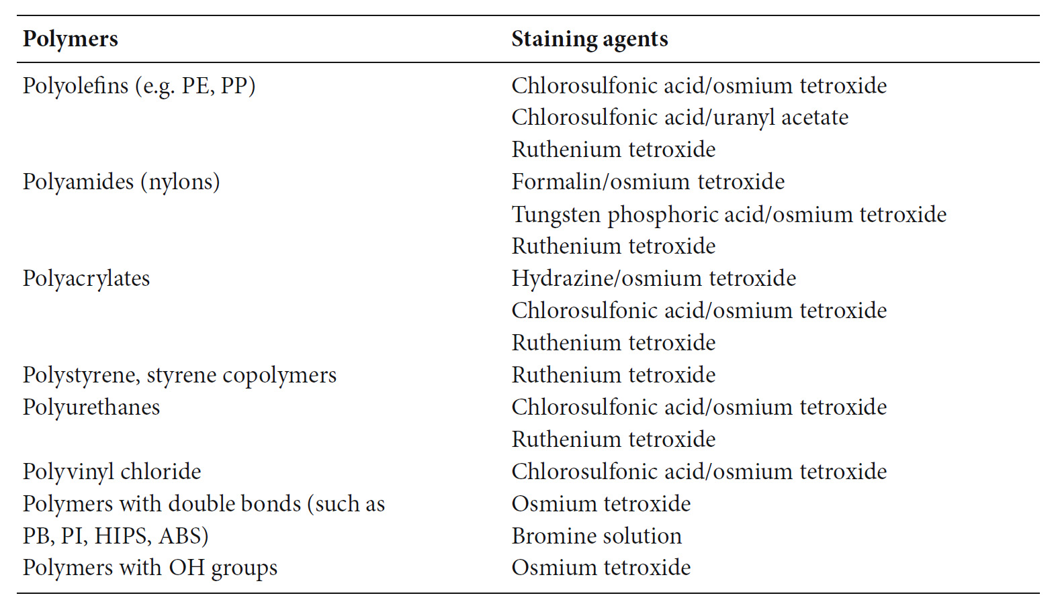
Контрастирование для ПЭМ
контрастирующие агенты для полимеров

Slide 23
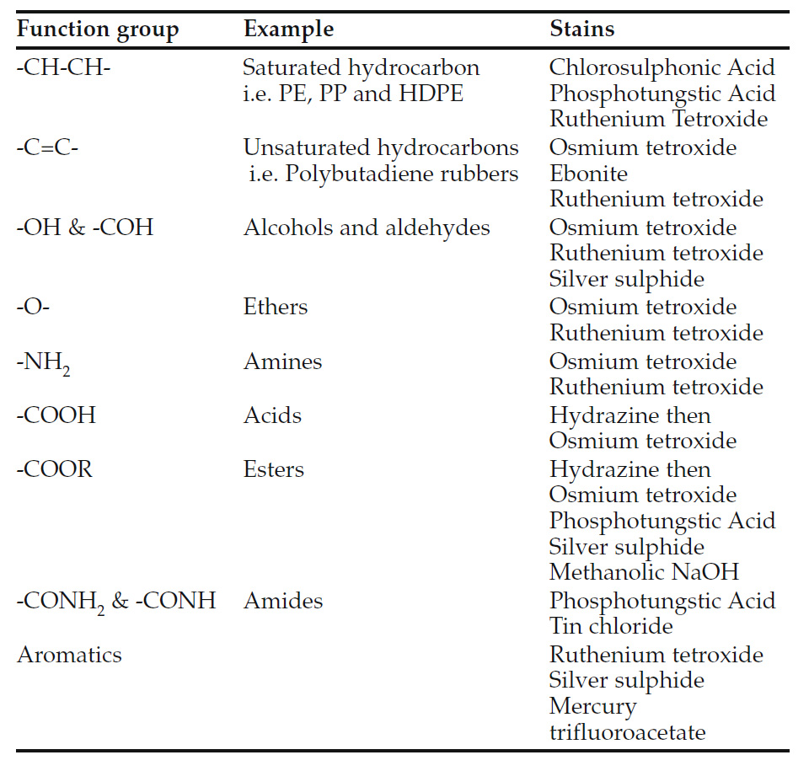
Контрастирование для ПЭМ
Функциональные группы,
контрастирующие агенты

Slide 24
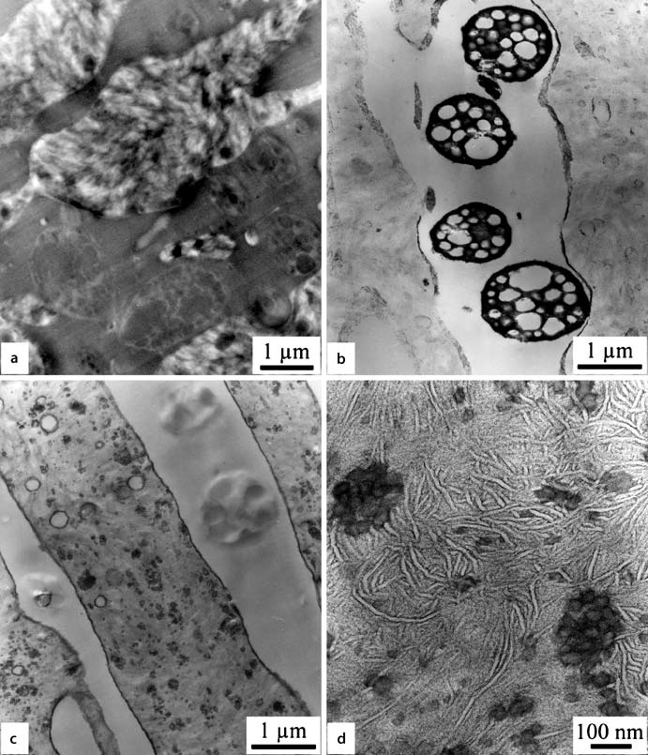
Контрастирование для ПЭМ
Смесь ПЭ / полифенил-эфира / ПС / c HIPS и SEPS частицами (Kraton)
контрасти-рование OsO₄ (видны HIPS частицы в однородной ПС / ПФЭ фазе)
без контрасти-рования
контрасти-рование RuO₄ (видны ламели ПЭ и SEPS частицы)
большее увеличение (c)

Slide 25
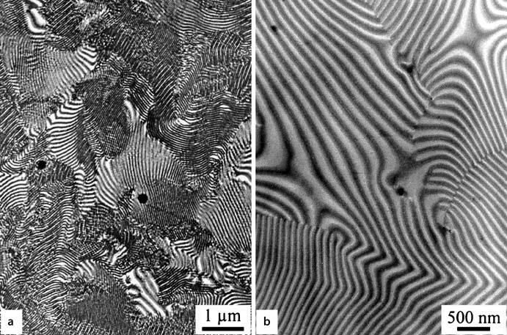
Контрастирование для ПЭМ
Контрастирование RuO₄
ПС-b-ПБМА, фаза ПС темная
ПММА-b-ПБМА, фаза ПБМА темная

Slide 26
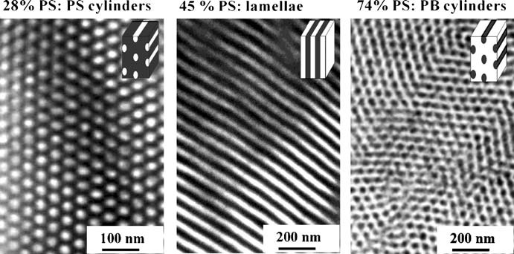
Контрастирование для ПЭМ
SBS триблоксополимер (разные количества ПС),
контрастирование OsO₄ (ПБ фаза)

Slide 27
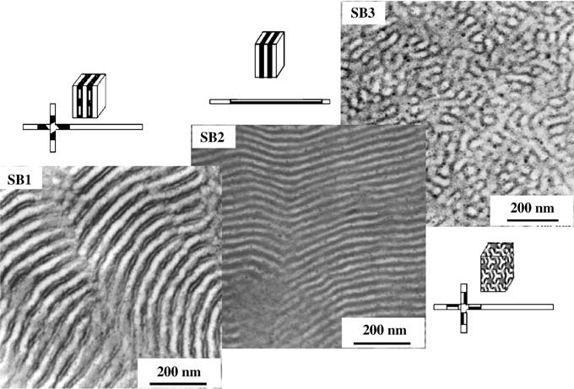
Контрастирование для ПЭМ
асимметричный SB-блоксополимер,
контрастирование OsO₄ (ПБ фаза)

Slide 28
Электронная микроскопия
Сканирующая просвечивающая электронная микроскопия
  1938 г., барон М. фон Арденне
  1965 г., А. Крив (FEG)
    Атомное разрешение

Slide 29
Сканирующая ПЭМ
устройство прибора, зонд 2Å

Slide 30
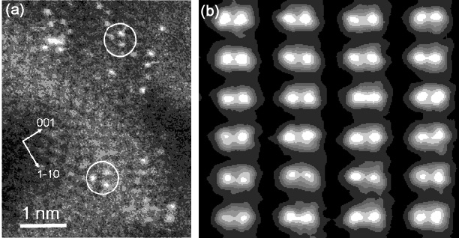
Сканирующая ПЭМ
a) отдельные атомы Pt на Al₂O₃-подложке, ADF-STEM,
b) кристалл кремния, пары атомных колонн, 0.78 Å

Slide 31
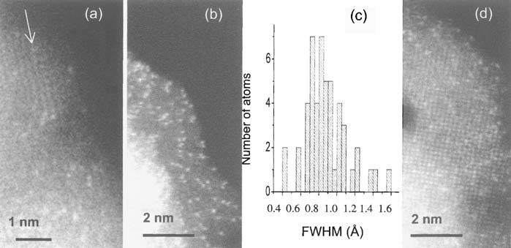
Сканирующая ПЭМ
отдельные атомы La на γ-Al₂O₃ подложке

Slide 32
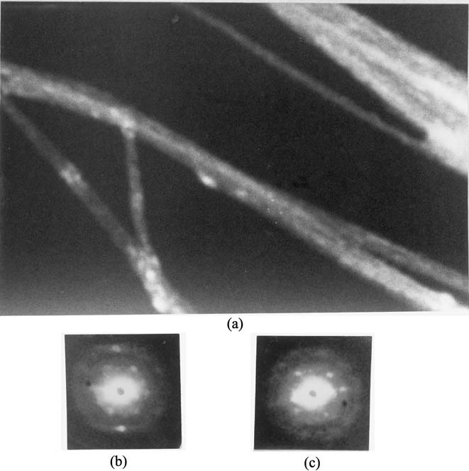
Сканирующая ПЭМ
изображение темного поля, одностенные углеродные нанотрубки с нанокристаллитами оксида свинца
картины нанодифракции при разных углах / наклонах

Slide 33
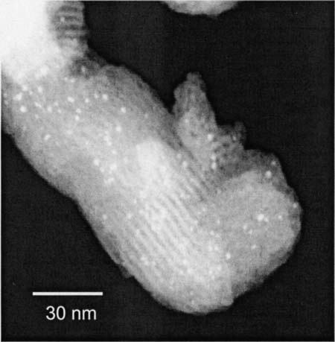
Сканирующая ПЭМ
изображение темного поля, high-angle annular dark field, наночастицы Pd₆Ru₆ на подложке мезо-пористого кремнезема (MCM-41)

Slide 34
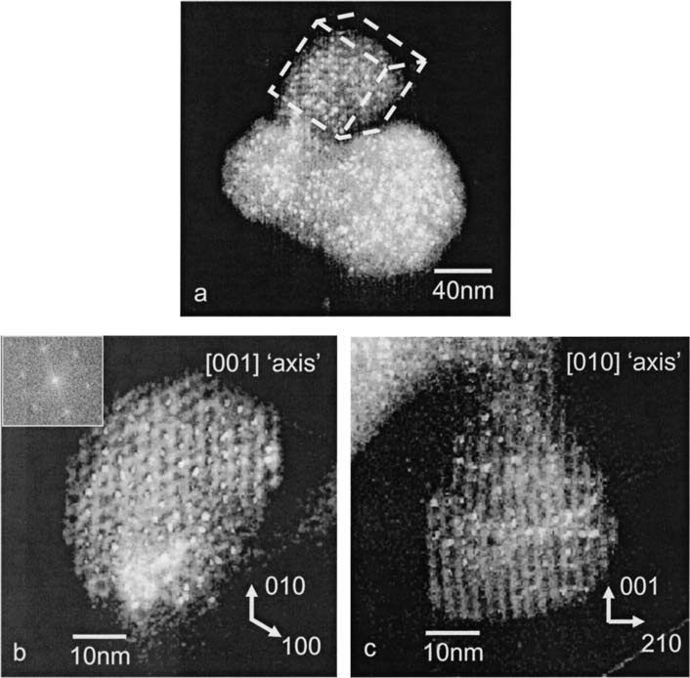
Сканирующая ПЭМ
результат реконструкции 3D структуры (71 проекция под разными углами), наночастицы Pt₁₀Ru₂ на подложке мезопористого кремнезема (MCM-41), видна гексагональная упаковка цилиндрических пор (b) и их заполнение наночастицами (c)

Slide 35
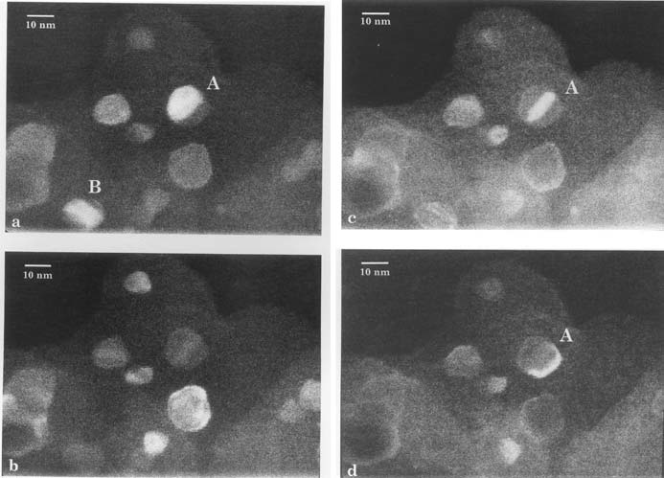
Сканирующая ПЭМ
Pt@C
0.56 Å
0.76 Å
0.98 Å
1.2 Å

Slide 36
Методы микроскопии для анализа полимерных объектов
 | СЭМ | ПЭМ | ССМ
разрешение | нанометровое (сопоставимое)
контрастиро-вание | - / + | / + (селективность) | - / +
экспрессность | + | + | –
дополнитель-ный анализ | количественный (элементный, дифракционный, фазовый...) |  | качественный (упругость, адгезия...)
конформация макромолекул | на подложке | в растворе, на подложке | на подложке
внутренняя 3D структура | + (срезы ФИП) | + (проекции, томография) | –
среда исследования, динамика, T | вакуум, низкий вакуум в ESEM, in situ, + | вакуум, низкий вакуум в EТEM, in situ, + | на воздухе, в жидкостях, парах, in situ, +

